Slide 1
第4章 同步时序逻辑电路
4.1 时序逻辑电路的结构模型和特点
4.2 触发器
4.3 时序逻辑电路的分析
4.4 时序逻辑电路的设计

Slide 2
4.1 时序逻辑电路的结构模型和特点 P₉₃
所有的组合逻辑电路都有一个共同的特点：任一时刻电路的输出仅取决于当时电路的输入，与电路以前的输入和状态无关。
在本章中，我们将要讨论另一种类型的逻辑电路—时序逻辑电路（简称时序电路）。在时序逻辑电路中，电路的输出不仅取决于当时电路的输入，还与以前电路的输入和状态有关，也就是说，时序逻辑电路具有记忆功能。

Slide 3
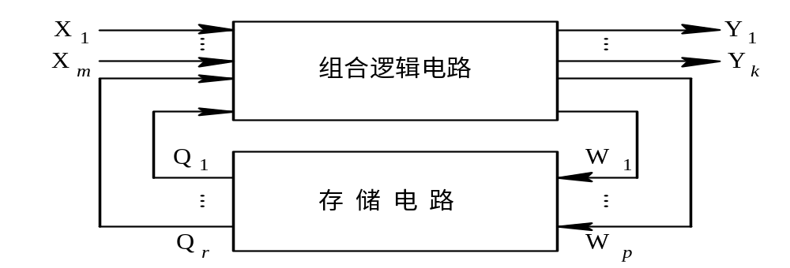
激励信号
状态信号
图4.1 时序逻辑电路的结构模型图

Slide 4
由图中可以看出，一个时序逻辑电路通常由组合逻辑电路和存储电路两部分组成。存储电路由触发器构成，是必不可少的。其中
X_{i}（i=1,…,m）是电路的输入信号；
Y_{i}（i=1,…,k）是电路的输出信号；
W_{i}（i=1,…,p）是存储电路的输入信号（亦称驱动信号或激励信号）；
Q_{i}（i=1,…,r）是存储电路的输出信号（亦称时序电路的状态信号）。

Slide 5
这些逻辑信号之间的关系可用三组方程来描述:
Y_{i}=f_{i}(X₁,X₂,…,X_{m},Q₁,Q₂,…,Q_{r}) —输出方程
W_{i}=g_{i}(X₁,X₂,…,X_{m},Q₁,Q₂,…,Q_{r}) —驱动方程
Q^{n+1}_{i}=h_{i}(W^{n}₁,W^{n}₂,…,W^{n}_{p},Q^{n}₁,Q^{n}₂,…,Q^{n}_{r}) —状态方程
Q^{n}称为触发器的现态、Q^{n+1}称为触发器的次态。

Slide 6
按照存储电路中触发器状态变化的特点，时序逻辑电路分为同步时序逻辑电路和异步时序逻辑电路。
在同步时序逻辑电路中，所有触发器都受同一时钟信号控制，触发器的状态变化是同步进行的。
在异步时序逻辑电路中，并非所有触发器都受同一时钟信号控制，因此触发器的状态变化不是同步进行的。

Slide 7
按照电路输出信号的特点，时序逻辑电路分为Mealy型电路和Moore型电路两种。
在Mealy型电路中，输出不仅取决于电路的状态，还与电路的输入有关。
在Moore型电路中，输出仅仅取决于电路的状态，与电路的输入无关。

Slide 8
4.2 触 发 器(Flip-Flop)
触发器是时序逻辑电路中的基本单元电路，它具有两个稳定的状态，这两个状态分别称为0状态和1状态。只要外加信号不变，触发器的状态就不会发生变化，这就是它的存储功能。只有当外加信号变化时，触发器的状态才可能发生变化。

Slide 9
在分析触发器的状态变化时，将外加信号变化之前触发器的状态称为现态，用Q^{n}表示；
将外加信号变化之后触发器的状态称为次态，用Q^{n+1}表示；
触发器的Q输出端为0时称为0状态，为1时称为1状态。

Slide 10
4.2.1 触发器的电路结构和动作特点
按照电路结构形式的不同，可以将触发器分为R-S触发器、J-K触发器、T触发器和D触发器等。
1、基本R-S触发器
基本RS触发器是各种触发器中结构最简单的一种，可用两个与非门或两个或非门通过交叉耦合构成。

Slide 11
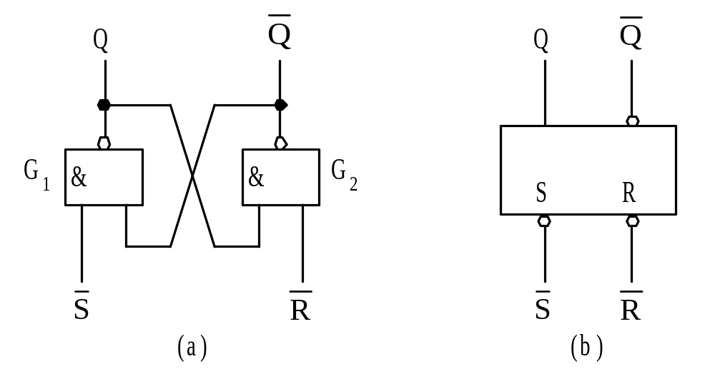
图4.2 由与非门构成的基本RS触发器
（a）电路图;（b）逻辑符号

Slide 12
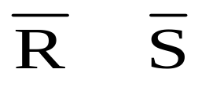

和 是触发器的输入端，反号表示低电平有效。 Q和 是触发器的两个互补输出端。触发器正常工作时，Q和 的值总是相反的。

Slide 13
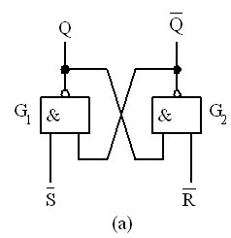
工作原理分析:
（1）当S=0、R=0时:
分二种情况：
假定某时刻触发器状态Q=0
假定某时刻触发器状态Q=1
由分析可以得出:在此情况下，触发器的状态保持不变。

Slide 14
（2）当S=0，R=1时:
分二种情况：
假定某时刻触发器状态Q=0
假定某时刻触发器状态Q=1
由分析可以得出：在此情况下，不管原来是0状态还是1状态，触发器都将变为0状态，称为置0。

Slide 15
（3）当S=1，R=0时:
分二种情况：
假定某时刻触发器状态Q=0
假定某时刻触发器状态Q=1
由分析可以得出：在此情况下，不管原来是0状态还是1状态，触发器都将变为1状态，称为置1。

Slide 16
（4）当S=1，R=1时:
此时，由于输入端都有一个为0，所以两个输出都为1，这是不可能的。
由分析可以得出：两个输入端都为1，这种情况是不允许出现的。

Slide 17
所以，基本RS触发器要求信号输入端至少有一个信号为0，即R*S=0，这个就称为约束条件。
以上分析结果可用表4.1表示，表中反映了触发器的次态和输入信号以及现态之间的关系，称为触发器的特性表（或功能表）。表中的d表示任意。

Slide 18
R | S | Q^{n+1} | 功能说明
0 | 0 | Q^{n} | 不变
0 | 1 | 1 | 置1
1 | 0 | 0 | 置0
1 | 1 | d | 不确定
表4.1 与非门构成的基本R-S触发器功能表

Slide 19
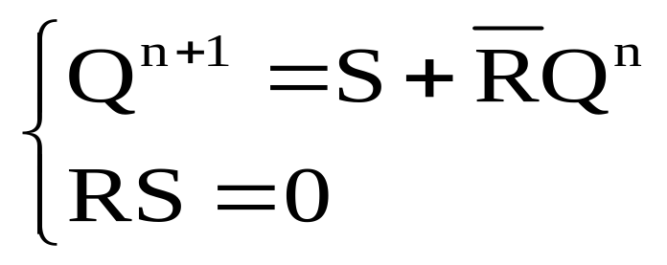
由表4.1可以写出如下方程(怎么写？)
上述方程描述了基本RS触发器的次态和输入信号以及现态之间的逻辑关系，称为基本RS触发器的特性方程。分析结果表明，该触发器具有保持、置0、置1三种逻辑功能，两个输入端必须满足约束条件R*S=0。

Slide 20
基本R-S触发器的动作特点:
在基本RS触发器电路中，由于不存在控制信号，且输入信号是直接加到与非门G₁和G₂的输入端，只要S或R发生变化，都可能导致触发器的输出状态跟着发生变化。这一特性称为直接控制，S称为直接置位端，R称为直接复位端。

Slide 21
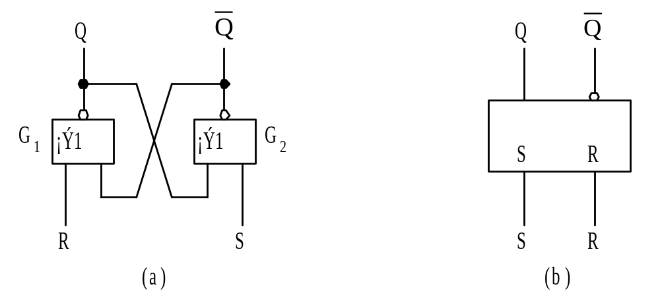
图4.3 由或非门构成的基本RS触发器
（a）电路图;（b）逻辑符号

Slide 22
注意的是，在分析基本R-S触发器的状态变化时，要注意是由与非门还是由或非门构成，还要注意输入信号是低电平有效还是高电平有效。具体问题要具体分析！不要照搬结论。

Slide 23
2、时钟控制R-S触发器
同步RS触发器是在基本RS触发器的基础上增加一个时钟控制端构成的，其目的是提高触发器的抗干扰能力，而且使多个触发器能够在一个控制信号的作用下状态同时发生改变，同步工作。

Slide 24
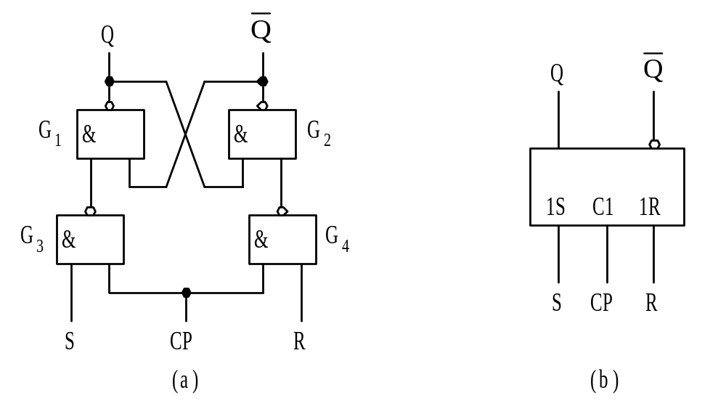
图4.4 由与非门构成的钟控RS触发器
（a）电路图;（b）逻辑符号

Slide 25
工作原理分析:
（1）当CP=0时，与非门G₃和G₄的输入端被屏蔽，R和S输入端不起作用，触发器的输出端保持不变。
（2）当CP=1时，G₃的输出为S ，G₄的输出为 R ，此时电路等同于一个基本RS触发器。触发器的次态和输入信号以及现态之间的逻辑关系与基本RS触发器相同。

Slide 26
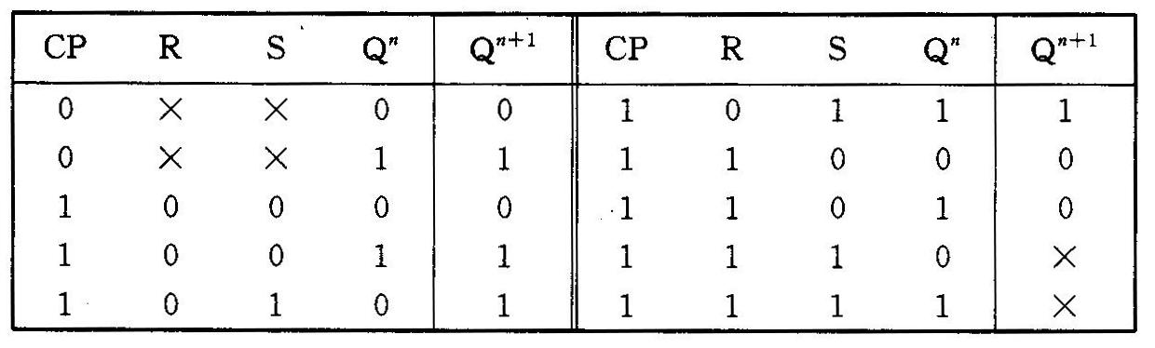
表4.2 钟控RS触发器的特性表
返回

Slide 27
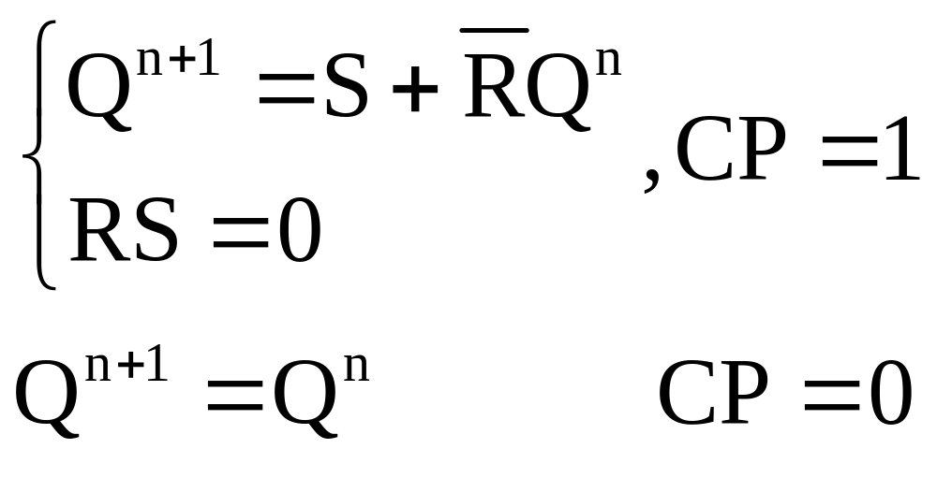
由上表可知，同步RS触发器的特性方程如下：

Slide 28
钟控触发器的动作特点:
钟控触发器又称电平控制触发器或门控触发器。其特点是：当时钟控制信号CP=1时，输入信号能影响触发器的输出状态，此时称为时钟控制信号有效；
而当时钟控制信号CP=0时，输入信号不会影响触发器的输出，其状态保持不变，此时称时钟信号无效。

Slide 29
从上面可以看出：在时钟控制信号整个有效电平期间，如果触发器输入信号发生多次变化，则触发器的状态也可能发生多次变化，因此触发器容易受到这期间出现的干扰信号的影响，这种现象叫做“空翻”。为了进一步提高抗干扰能力，在同步触发器的基础上设计出了主从结构的触发器。

Slide 30
3、主从触发器
主从触发器由两个时钟信号相反的同步触发器相连而成。图4.5(a)是一个主从RS触发器电路

Slide 31
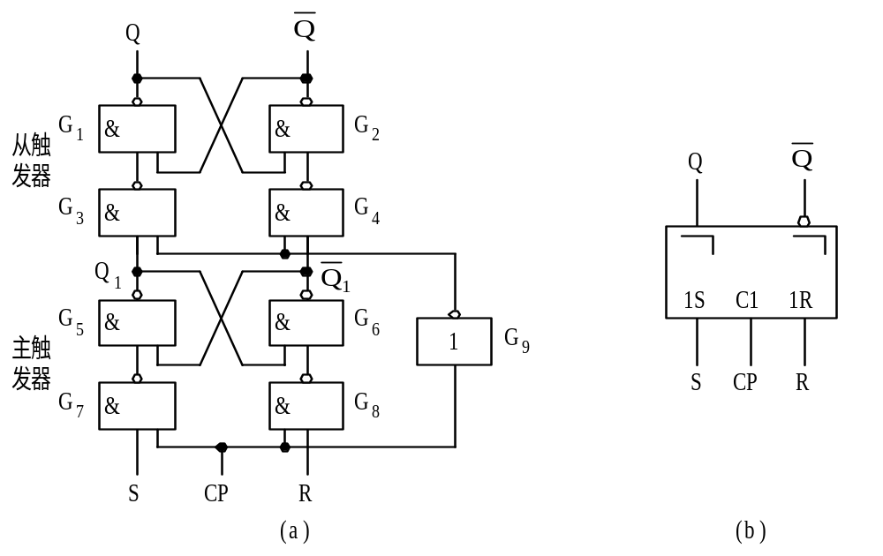
图4.5 主从RS触发器结构

Slide 32
工作原理分析：四种情况
CP=1期间
CP=0期间
CP由0→1时
CP由1 →0时

Slide 33
a)、在CP=1期间，主同步RS触发器的时钟控制信号有效，输入信号R和S能影响输出Q₁和Q₁，而且在此期间，允许多次变化。但由于此时从触发器的时钟控制信号无效，其输出Q和Q（亦为整个主从触发器的输出）不会发生变化。

Slide 34
b)、在CP=0期间，主同步RS触发器的时钟控制信号无效，输入信号R和S不会影响输出Q₁和Q_{1，}因此，从同步RS触发器的输入信号不变，其输出Q和Q 一旦稳定后就不会再发生变化。

Slide 35
c)、假定在t₀时刻CP由0变为1，则：
在t₀⁻时刻CP =0，主触发器被封锁，输入信号不起作用；
在t₀⁺时刻CP=1，输入信号对主触发器产生作用，但是，在CP=1时，从触发器的时钟控制信号CP=0。由于时钟信号CP经过非门G9的延时短，故“0”先到达从触发器，因而提前封锁了从触发器，主触发器的输出对从触发器没有影响，使输出触发器输出保持不变。

Slide 36
d)、 假定在t₀时刻CP由1变为0，那在t₀⁻时刻CP =1，主触发器CP有效，从而可以输入信号，对主触发器的输出产生影响，但此时从触发器的CP无效，封锁了从触发器。实际上这表示输入效果“存储”在主触发器。

Slide 37
在t₀⁺时刻CP=0主触发器CP无效，从而封锁主触发器，输入信号对主触发器没有影响；但此时从触发器的CP有效，结果主触发器的输出对从触发器的输出（就是整个触发器的输出）产生影响。实际上这表示 “存储”在主触发器的输入效果“传递”到了从触发器。

Slide 38
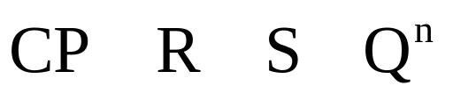

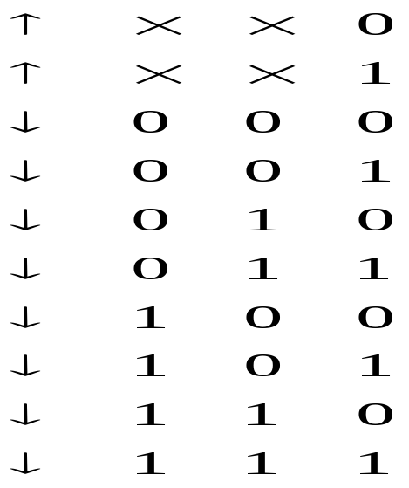
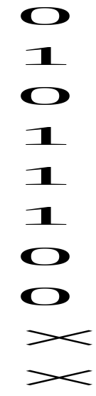
表4.3 主从RS触发器的特性表

Slide 39
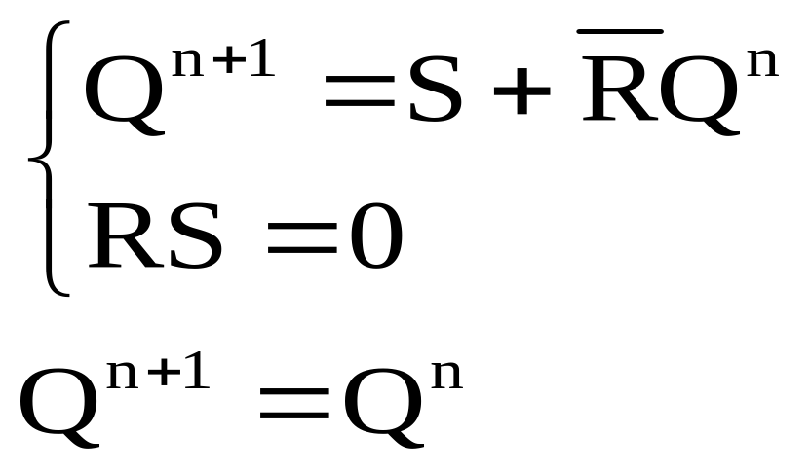
由上表可以推出主从触发器的特性方程如下:
CP下降沿到来时
CP非下降沿时

Slide 40
从上述可以看出，只有在CP的下降沿到来的瞬间，触发器的状态才可能发生变化。在CP=1期间，R和S发生了多次变化，主触发器的状态也发生过多次变化。但是，从触发器的状态没有发生改变，这进一步提高了触发器的抗干扰能力。基本解决了干扰问题。

Slide 41
从上面的分析中我们可以看到，只有在时钟控制信号CP有效时，输入信号R和S才可能影响触发器的状态，当时钟控制信号CP无效时，输入信号R和S对触发器不起作用。R和S受CP的同步控制，因此叫做同步输入端。

Slide 42
4.2.2 D触发器
无论是基本RS触发器还是钟控RS触发器，R和S都要满足约束条件R*S=0。不允许R和S同时为1的情况出现，这带来限制，怎么办？
可以在R和S之间连接一个非门，使R和S互反。这样，除了时钟控制端之外，触发器只有一个输入信号，通常表示为D，这种触发器称为D触发器。如图所示：

Slide 43
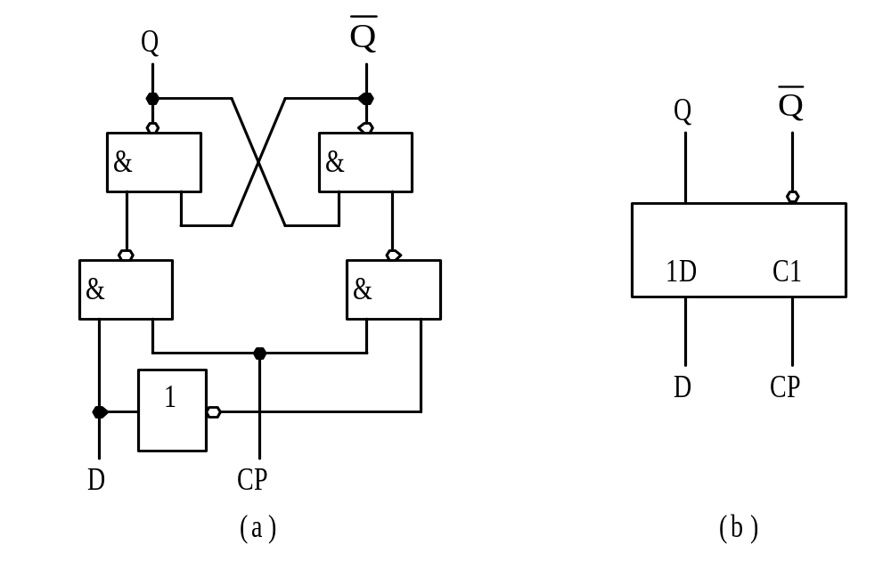
图4.7 钟控D触发器
（a）电路图;（b）逻辑符号

Slide 44
由上图可以看出:
当CP=0时，无论输入是0还是1，触发器的状态都不会改变，次态等于现态。
当CP=1时，0输入使触发器的次态为0，称为置0；1输入使触发器的次态为1，称为置1。可见，D触发器具有置0和置1两种逻辑功能。
上述含义转换为特性表就是：

Slide 45
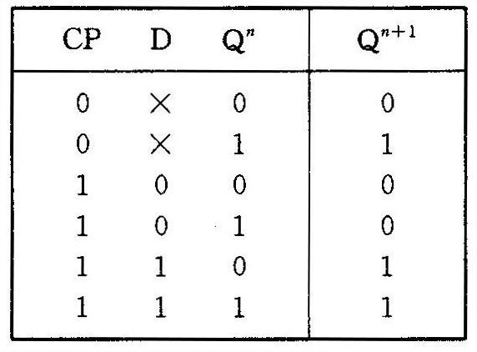
表4.4 同步D触发器的特性表

Slide 46
转换为特性方程就是：
Q^{n+1}=D， CP=1 时
Q^{n+1} =Q^{n}，CP=0 时
下图为同步D触发器在CP信号的控制下的时序图：

Slide 47
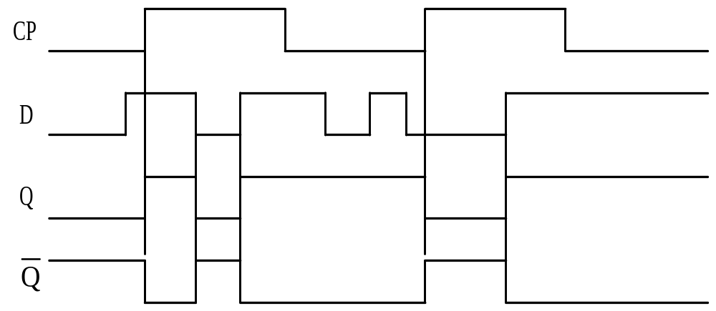
图4.8 同步D触发器的时序图

Slide 48
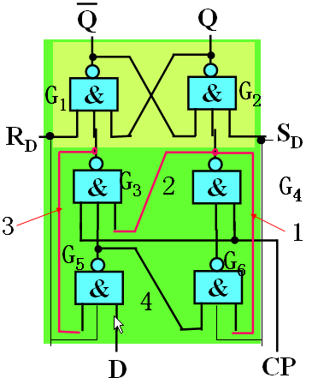
从D触发器结构图可以看出，它只是解决了约束条件的问题，在CP=1期间仍然存在多次翻转即“空翻”的问题。解决方法是采用维持阻塞D触发器。（教材P101图4.14）

Slide 49
4.2.3 J—K触发器
在钟控R-S触发器电路中，输入端S和R在主RS触发器的时钟控制信号CP=1期间，同样要有约束条件R*S=0。在实用中还是受到限制。怎么办？换为D触发器只有一个输入端，如果要有两个输入端，怎么办？
为了解决这一问题，可以从Q和Q端引回反馈，从电路结构上加以解决，从而构成所谓的JK触发器。JK触发器电路图如图4.9(a)所示。

Slide 50
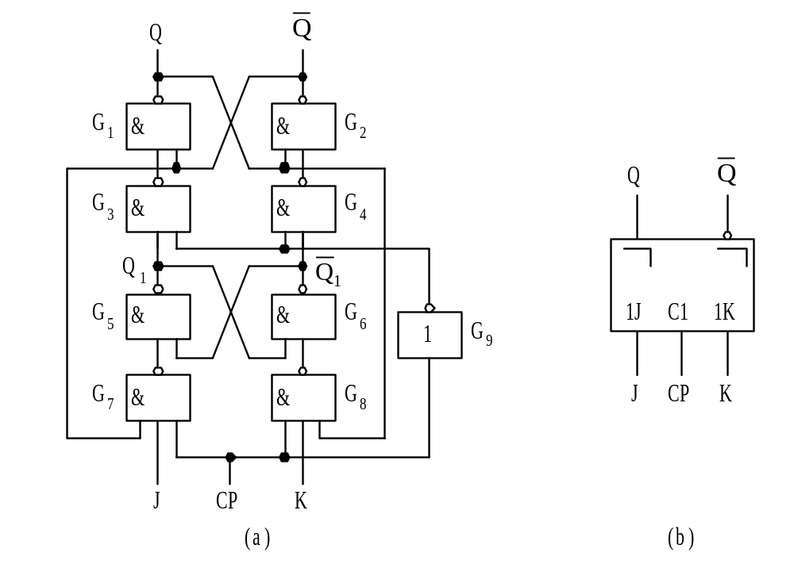
图4.9 主从JK触发器电路结构

Slide 51
由上图可以看出:
S=JQ，R=KQ，RS=KJQQ，无论J和K为何值，都满足R*S=0，因此，J和K可以为任何组合。

Slide 52
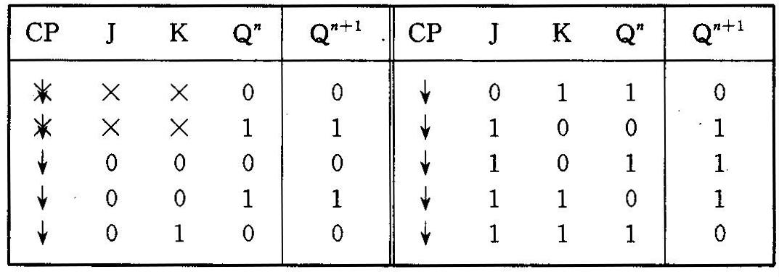
表4.5 主从JK触发器的特性表
返回

Slide 53
从表中可以看出，在CP的下降沿到来时：
如果J=K=0，则触发器保持原来的状态不变；
如果J=0、K=1，则触发器置0;
如果J=1、K=0，则触发器置1;
如果J=K=1，则触发器的次态和现态相反，称为翻转。
因此，JK触发器有四种不同的逻辑功能:保持、置0、置1和翻转。

Slide 54
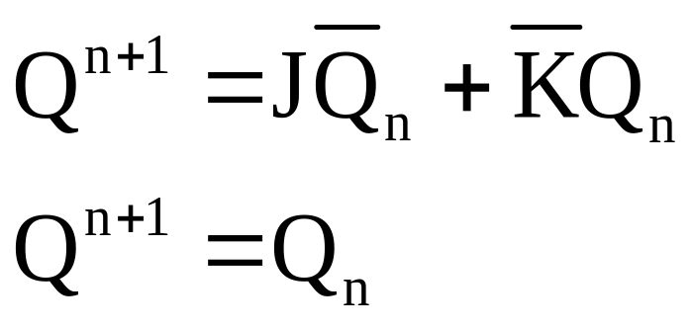
将上面的特性表转换为卡诺图，即可得到JK触发器的特性方程如下:
CP下降沿到来时
CP不是下降沿时
图4.10 所示的时序图反映了JK触发器四种不同的逻辑功能。

Slide 55
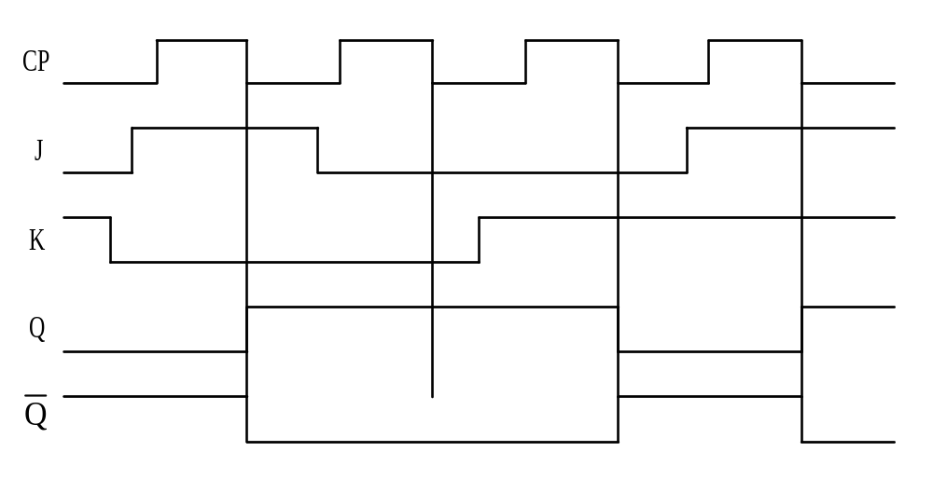
图4.10 主从JK触发器的时序图

Slide 56
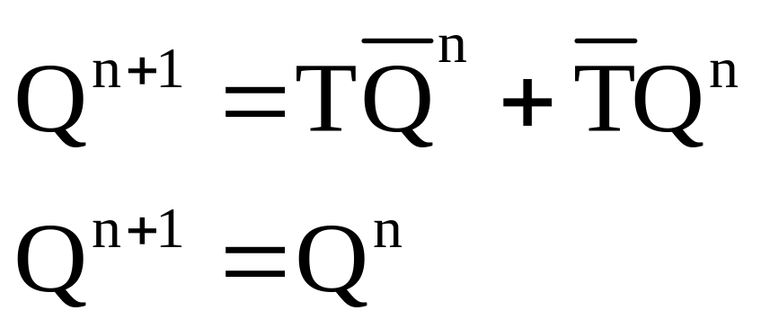
4.2.4 T触发器
把JK触发器的J端和K端连接在一起并用T表示，就得到T触发器，如图所示。表4.6所示是T触发器的特性表。它的特性方程如下:
CP下降沿到来时
CP不是下降沿时

Slide 57
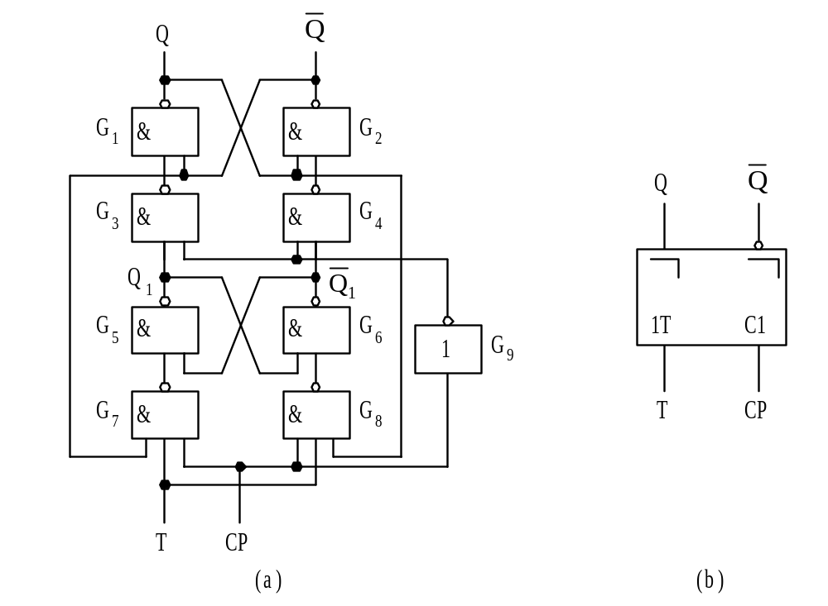
图4.11 主从T触发器

Slide 58
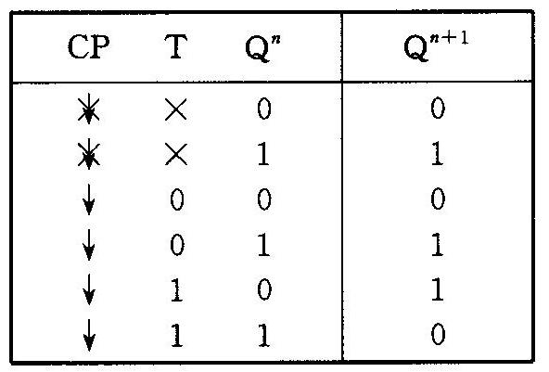
表4.6 T 触发器的特性表

Slide 59
从表中可以看出，T触发器有两种逻辑功能：保持和翻转。
当T=0时，触发器的状态保持不变;
当T=1时，触发器的状态翻转。
图4.13所示的时序图描述了T触发器接收信号时状态变化的情况。

Slide 60
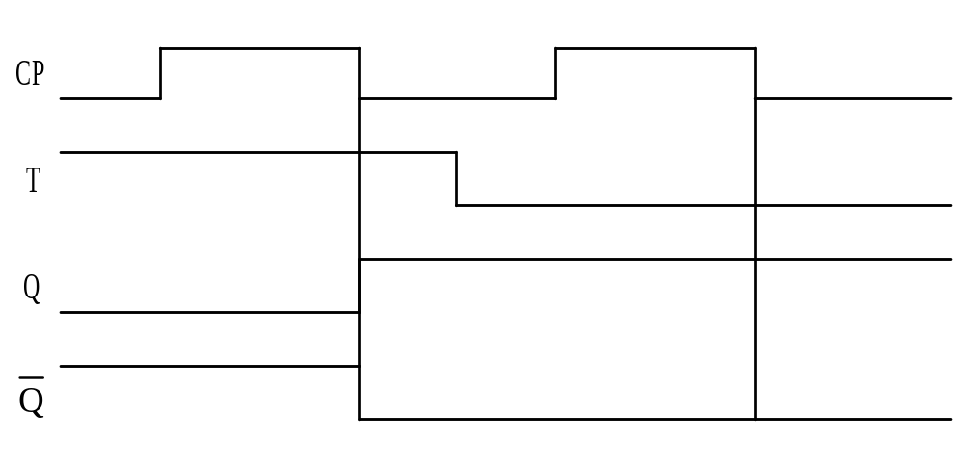
图4.12 T触发器的时序图

Slide 61
主从触发器的动作特点总结:
1、主从触发器的状态变化分两步进行：
第一步，在主触发器的时钟控制信号有效期间，输入信号影响主触发器的状态，此时从触发器的状态不会发生变化；
第二步，在主触发器的时钟控制信号变为无效而从触发器的时钟控制信号有效时，从触发器的状态根据主触发器的状态而变化。

Slide 62
2.4.5 边沿触发器
主从触发器的状态改变发生在下降沿到来的一瞬间，它有抗干扰能力强的特点。但是，比如主从J-K触发器会有一次性变化问题。
实际使用的是边沿触发器，它也是边沿动作的触发器。图4.13为边沿触发器的逻辑符号。

Slide 63
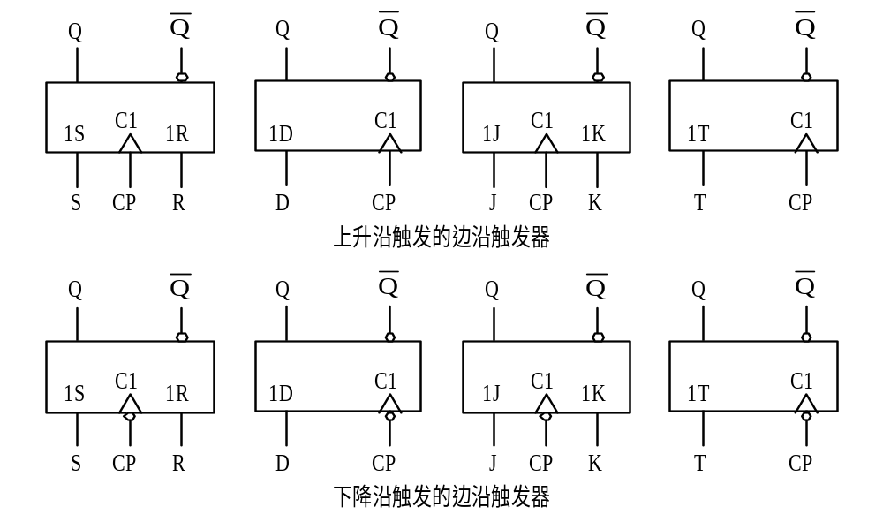
图4.13 边沿触发器的逻辑符号

Slide 64
边沿触发器的动作特点:
触发器输出的次态仅仅取决于现态和动作边沿（CP的上升沿或下降沿）时的输入信号，在这之前的输入信号变化对触发器输出的次态无影响，从而提高了可靠性，增强了抗干扰能力。

Slide 65
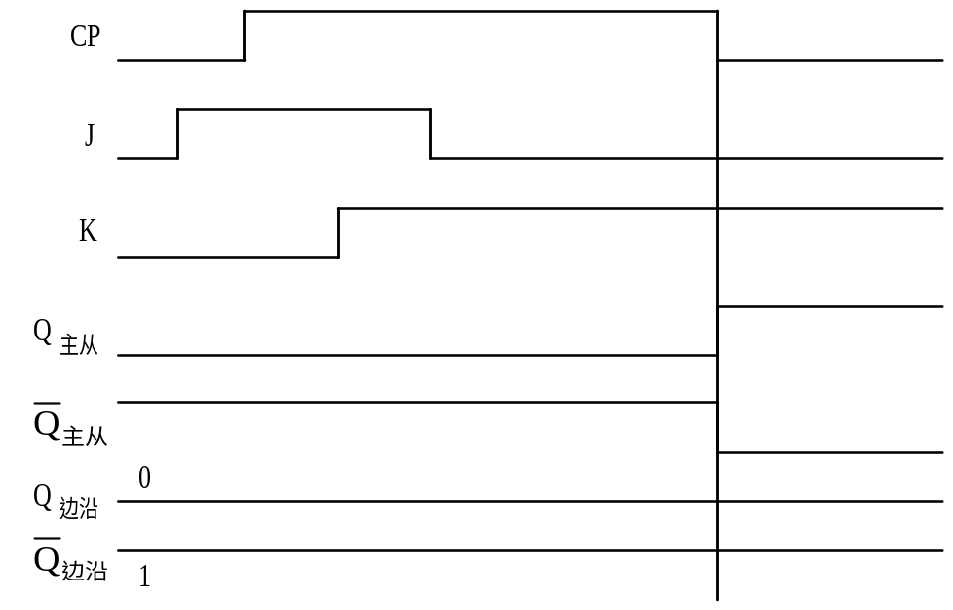
图4.15 下降沿动作的主从JK触发器和边沿JK触发器对比时序图

Slide 66
小知识
触发器是构成时序逻辑电路的最基本的元件，现代使用的触发器都是集成触发器。前面所说的各种触发器都是从简单到复杂的介绍了它们的工作原理和工作过程，它们都有各种缺陷。实际使用的触发器是集成主从型或者是维持阻塞型。

Slide 67
4.2.6 触发器几种描述方法
从逻辑功能，亦即从触发器次态和现态以及输入信号之间的关系上，可以将触发器分为RS触发器、D触发器、JK触发器、T触发器等几种类型。
描述触发器逻辑功能的常用方式有：特性方程、特性表、驱动表、状态转换图、时序图。

Slide 68
1、RS触发器
RS触发器具有三种逻辑功能：保持、置0、置1。当S=0，R=0时，为保持功能;当S=0，R=1时,为置0功能；当S=1，R=0时，为置1功能。另外，S和R存在约束条件RS=0。
CP有效时
CP无效时

Slide 69
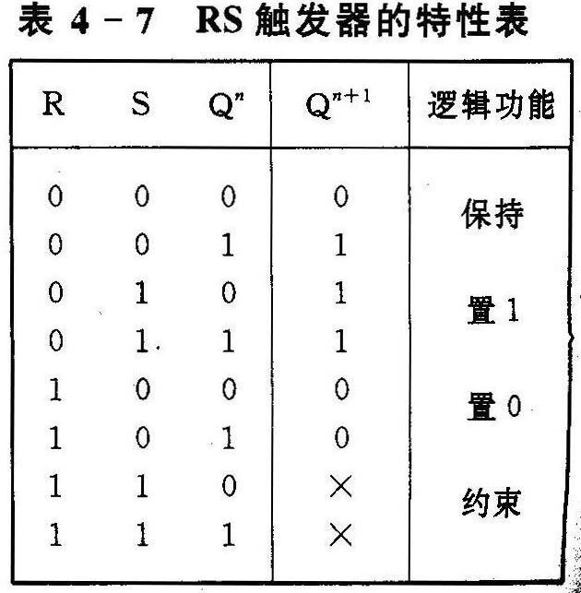

Slide 70
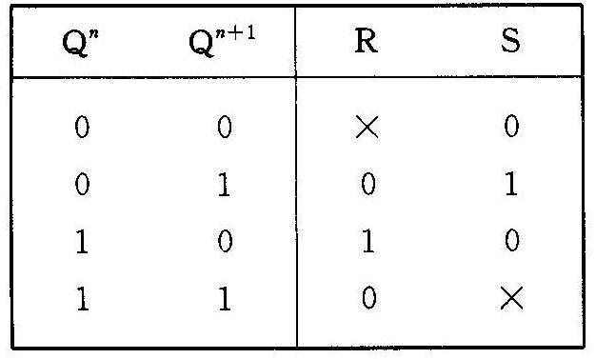
驱动表（又称激励表）：用表格的形式来描述触发器从状态转变为状态时所需的驱动信号。
表4.8 RS触发器的驱动表

Slide 71
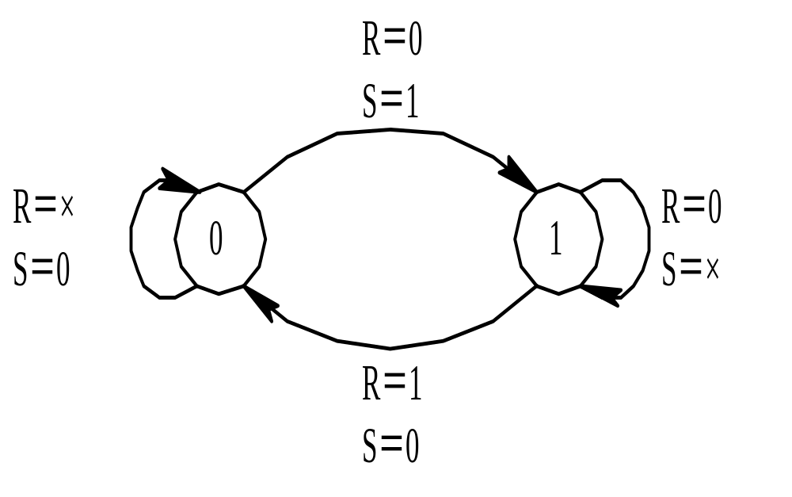
由上面的驱动表可以得到RS触发器的状态转换图，如图所示。
状态转换图：用图形来描述触发器的状态转换和相应驱动信号的关系。

Slide 72
需要注意的是：触发器的特性表、驱动表、状态转换图都是在时钟有效这一前提下才有意义的。
2、D触发器
D触发器具有两种逻辑功能：置0、置1。当D=0时，为置0功能；当D=1时，为置1功能。

Slide 73
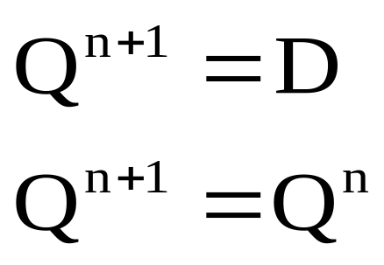
特性方程:
CP有效时
CP无效时
D触发器的特性表、驱动表、状态转换图分别如下所示：

Slide 74
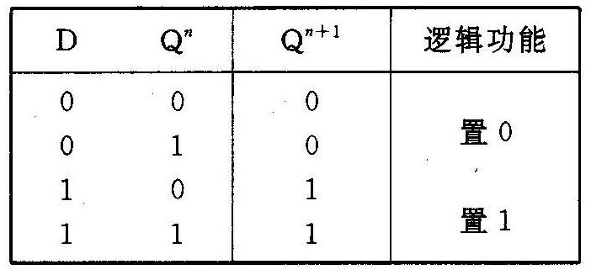
表4.9 D触发器的特性表

Slide 75
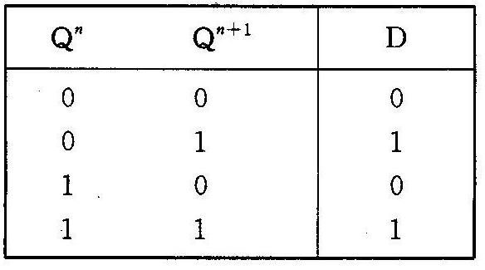
表4.10 D触发器的驱动表

Slide 76
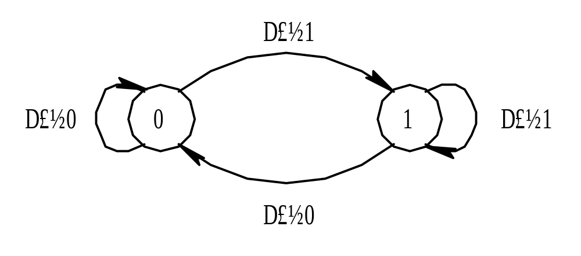
图4.16 D触发器的状态转换图

Slide 77
3、JK触发器
JK触发器具有四种逻辑功能：保持、置0、置1和翻转。当J=0，K=0时，为保持功能；当J=0，K=1时，为置0功能；当J=1，K=0时，为置1功能；当J=1，K=1时，为翻转功能。特性方程:
CP有效时
CP无效时

Slide 78
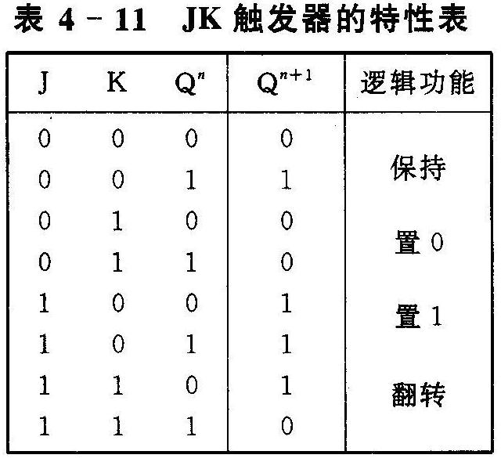

Slide 79
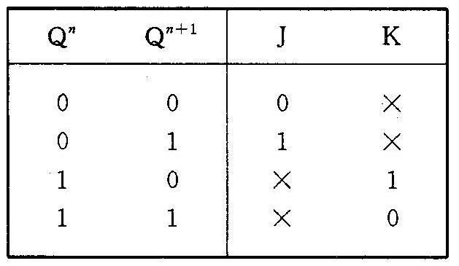
表4.12 JK触发器的驱动表

Slide 80
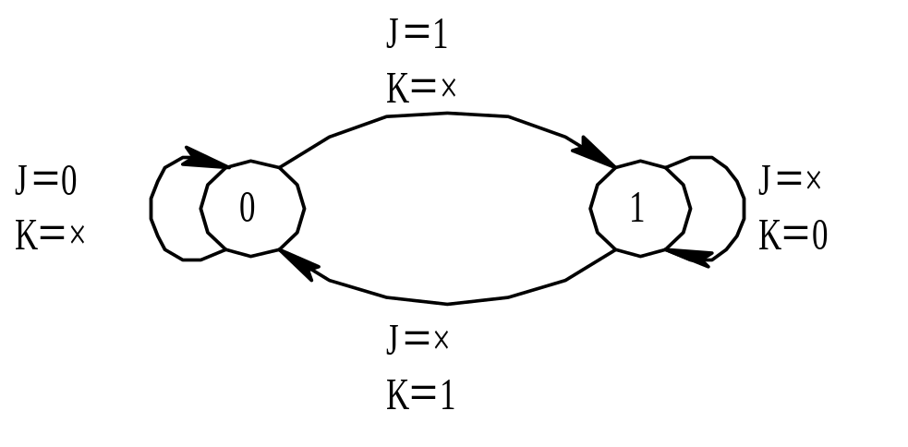
图4.17 JK触发器的状态转换图

Slide 81
4、T触发器
T触发器具有两种逻辑功能：保持和翻转。当T=0时，为保持功能；当T=1时，为翻转功能。
特性方程:
CP有效时
CP无效时

Slide 82
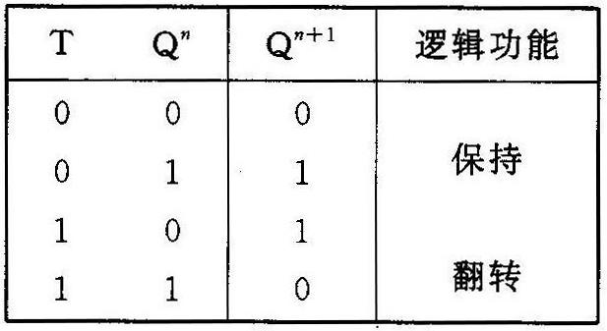
表4.13 T触发器的特性表

Slide 83
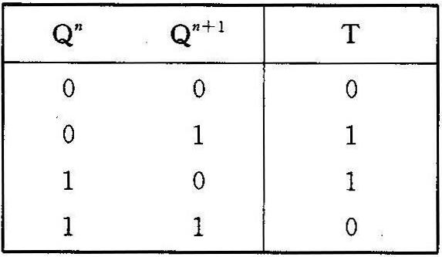
表4.14 T触发器的驱动表

Slide 84
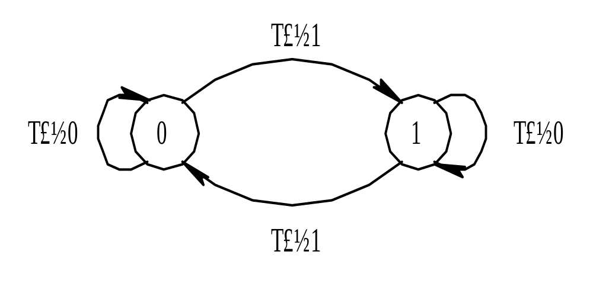
图4.18 T触发器的状态转换图

Slide 85
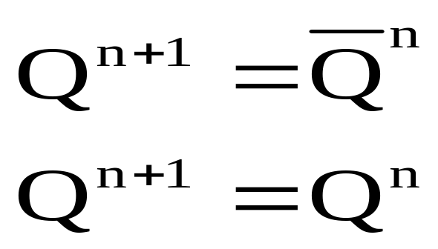
如果将T触发器的T输入端固定接电源（逻辑1），则此时的触发器只有翻转这一种逻辑功能，称为T′触发器。T′触发器的特性方程为：
CP有效时
CP无效时

Slide 86
4.2.7 不同逻辑功能触发器间的转换
上一节介绍了几种逻辑功能不同的触发器，最常见的有D触发器和JK触发器。
不同逻辑功能触发器间的转换就是在已有触发器的基础上，通过增加附加转换电路，使之转变成另一种类型的触发器。
触发器转换常用的方法有公式法和图表法两种。

Slide 87
公式法的转换步骤:
(1)写出已有触发器和期待触发器的特性方程;
(2)将期待触发器的特性方程变换成已有触发器特性方程的形式;
(3)比较两个触发器的特性方程，求出转换电路的逻辑表达式;
(4)画出逻辑电路图。

Slide 88
图表法的转换步骤:
(1)根据期待触发器的特性表和已有触发器的驱动表列出转换电路的真值表;
(2)根据真值表求出转换电路的逻辑表达式;
(3)画出逻辑电路图。

Slide 89
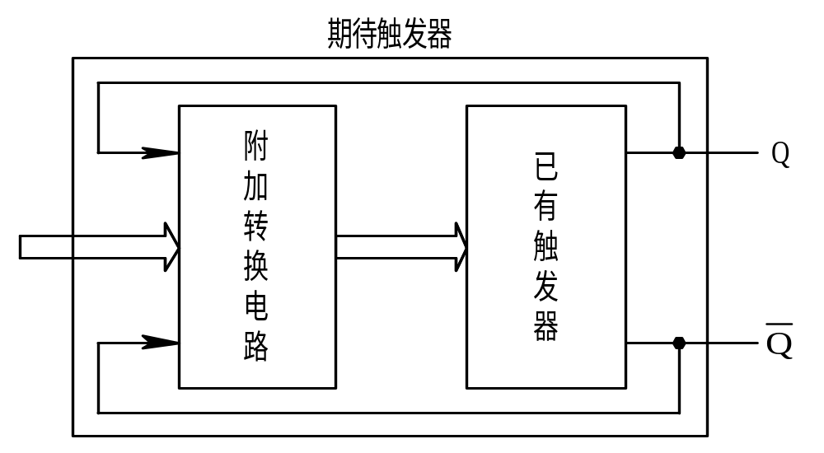
图4.19 触发器转换的结构示意图

Slide 90
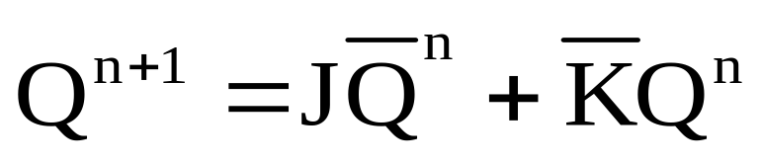
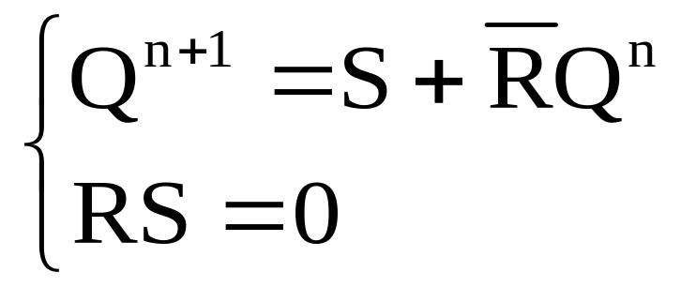
1、JK触发器转换为RS、D、T触发器
1)、JK触发器转换为RS触发器
公式法：JK触发器的特性方程为
RS触发器的特性方程为

Slide 91
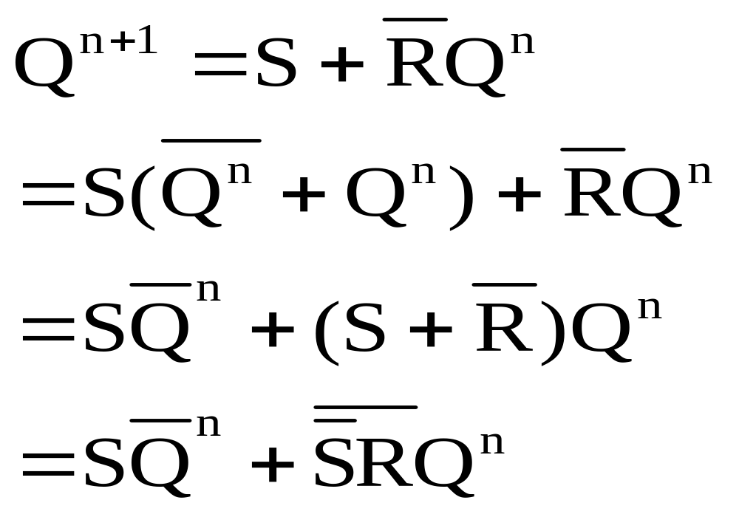
转换RS触发器特性方程的形式，使之和JK触发器特性方程的形式一致:

Slide 92
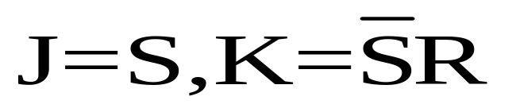
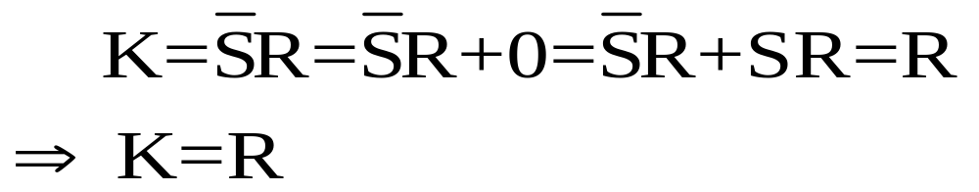
将上式和JK触发器的特性方程进行比较，可得
利用约束条件RS=0，可得
因此，转换逻辑为
J=S，K=R

Slide 93
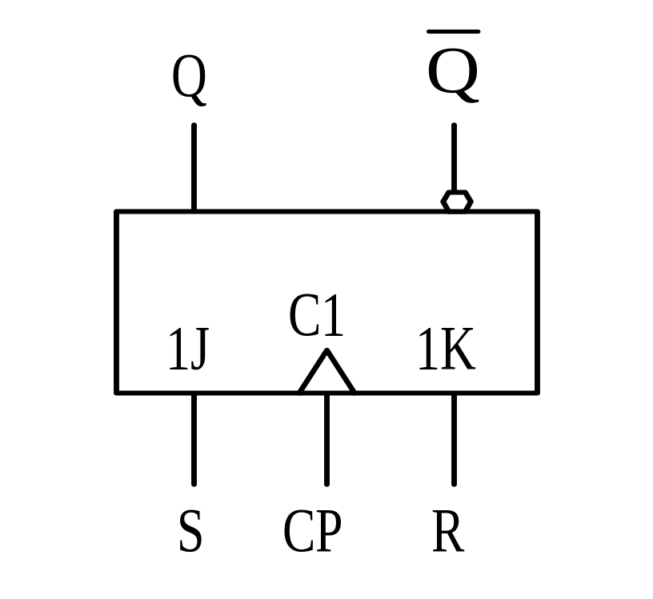
这一结果表明，JK触发器可以直接作为RS触发器使用,如图所示。
图4.20 JK转换为RS的逻辑图

Slide 94
以上是利用特性方程进行公式法转换。实际上利用RS触发器的特性表和JK触发器的驱动表也可以将JK触发器转换为RS触发器。如下图表法所示：结果是一样的。

Slide 95
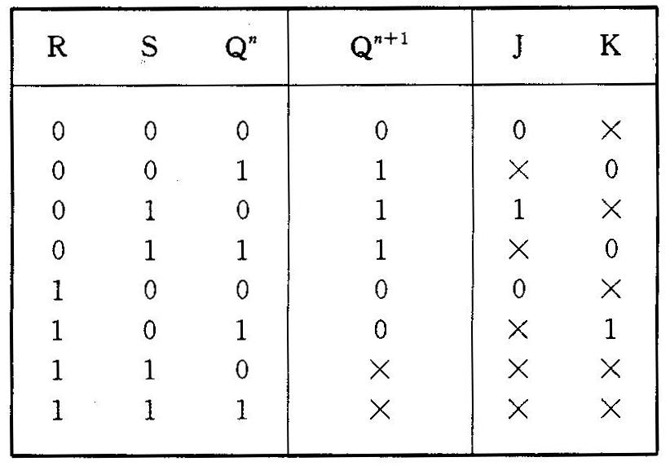
表4.15 JK→RS转换电路的真值表

Slide 96

图4.21 J和K的卡诺图

Slide 97


2)、JK触发器转换为D触发器
D触发器的特性方程为
JK触发器转换为D触发器的转换逻辑为

Slide 98

图4.22 JK转换为D的逻辑图

Slide 99

3)、JK触发器转换为T触发器
T触发器的特性方程为
显然，J=K=T。
逻辑图如图所示。

Slide 100

图4.23 JK转换为T的逻辑图

Slide 101


2、D触发器转换为RS、JK、T触发器
1)、D触发器转换为RS触发器（公式法）
D触发器的特性方程为
Q^{n+1}=D
RS触发器的特性方程为
转换逻辑为

Slide 102

图4.24 D转换为RS的逻辑图

Slide 103


2)、D触发器转换为JK触发器
JK触发器的特性方程为
转换逻辑为

Slide 104

图4.25 D转换为JK的逻辑图

Slide 105

3)、D触发器转换为T触发器
T触发器的特性方程为
转换逻辑为

Slide 106

图4.26 D转换为T的逻辑图

Slide 107
4.3 时序逻辑电路的分析
分析时序电路（sequential circuit），就是要根据电路的逻辑图，总结出其逻辑功能并用一定的方式描述出来。
时序逻辑电路常用的描述方式有方程、状态（转换）表、状态（转换）图、时序图等。

Slide 108


而方程可以分为三类：输出方程、激励方程和状态方程。

Slide 109


而由于时钟信号的不同特点，同步时序逻辑电路和异步时序逻辑电路的分析又有所不同。

Slide 110
4.3.1 同步(synchronous)时序电路的分析
分析同步时序逻辑电路的一般步骤:
（1）列方程组
（2）根据方程组列出状态转换表(*)
（3）作出状态转换图
（4）作出时序图（有时此步可不作）
（5）用文字描述电路的功能

Slide 111
【例4.1】 分析图4.27所示的同步时序逻辑电路。
解：(1)写出方程。
时钟方程: CP₀=CP₁=CP₂=CP
输出方程: C=Q^{n}₀Q^{n}₁Q^{n}₂
驱动方程:
J₀=K₀=1，J₁=K₁=Q^{n}₀，J₂=K₂=Q^{n}₀Q^{n}₁

Slide 112

图4.27 同步时序逻辑电路

Slide 113


（2）将驱动方程代入JK触发器的特性方程，求各个触发器的状态方程。JK触发器的特性方程为
各个触发器的状态方程为

Slide 114

（3）根据状态方程和输出方程进行计算，列状态表，如下表所示。

Slide 115

（4）画状态转换图。用X/Y表示X为输入信号，Y为输出信号。
输入/ 输出
图4.28 逻辑电路的状态图

Slide 116

图4.29 逻辑电路的时序图

Slide 117

【例4.2】 分析图4.30所示的同步时序逻辑电路。
图4.30 同步时序逻辑电路

Slide 118
解：
(1)写出方程。
时钟方程：CP₀=CP₁=CP₂=CP
输出方程:无
驱动方程:
J₀=K₀=1
J₁=K₁=AQ^{n}₀
J₂=K₂=AQ^{n}₀Q^{n}₁

Slide 119

（2）将驱动方程代入JK触发器的特性方程，求各个触发器的状态方程。JK触发器的特性方程为
各个触发器的状态方程为

Slide 120

(3)根据状态方程和输出方程进行计算，列状态表，如右表

Slide 121

（4）画状态转换图，如下图所示，图中的“1,0/”表示输入信号A为1或0。
图4.31 例题4.2 状态转换图

Slide 122

图4.32 逻辑电路的时序图

Slide 123

【例4.3】试分析图4.33所示的同步时序电路。
图4.33 同步时序逻辑电路

Slide 124

求方程组
J₂=Q₁^{n} K₂=Q₁^{n}Q₃^{n} =Q₁^{n}+ Q₃^{n}
J₃=Q₁^{n}Q₂^{n} K₃=Q₂^{n}
Y= Q₂^{n}Q₃^{n}

Slide 125

（2）求新状态方程：

Slide 126
问题：
由上面状态方程可以看出，要由Q₁^{n}、Q₂^{n}、Q₃^{n}求出各自对应的新状态并不是一个轻松的事情！那有更好的方法吗？
下面用另外一种方法来作。(我们称为表格法)

Slide 127



Slide 128

（3）画出状态转换图：

Slide 129
(4) 时序图
1
2
3
4
5
6
7
CP
Q₁^{n}
Q₂^{n}
Q₃^{n}
Y

Slide 130
当CP为周期性信号时，计数器可用作为分频器。也可以作为7进制计数器。
7
7
CP
进
进
制
制

